Slide 1
遺言者の生前の安心・安全とは
(見守り身上看護及び生活維持財産管理)
セミナー資料 栂村行政書士事務所 相談は無料ですのでお気軽に：0898-35-1022 Mail:：m.tsugamura＠tsugaoffice.jp

Slide 2
１．遺言証書作成者にとって大切なこと
遺言作成は、遺言者の死後、相続財産等を誰にどれだけ相続
させたいか、自らの意思を反映するため及びその内容をスムー
スに実行できるよう書き留めるものです。
遺言書者にとっては、遺言書作成も大切ですが、生前の自身
の生活を安心安全に暮らせるようにすることが気がかりではな
いでしょうか。特に判断能力の低下や大病で入院・施設入居後
の生活等は、不安ではないでしょうか。
また、遺言者自身の身上監護・財産管理等について、信頼で
きる身内の方に託して、お互いに安心して対応できるようにし
たいと考えるのではないでしょうか。

Slide 3
２．生前の生活維持管理
遺言は、遺言者の死後に遺言内容を実行するものです。
高齢者の遺言者にとっては、これまでの生活が継続できるよう
にすることが大切で、特に自身の判断能力等が低下した時におい
て不安になることと思います。
《遺言者の生前に関する課題と対策》
（1）遺言者の判断能力が低下した場合の課題
① 老後の安心安全に対する対策（看護、財産保護）
② 自分の財産管理に対する対策（貸家の管理・契約更新、自
宅の維持管理等）
➂ 預貯金の活用（引出）に対する対策
（2）ご自分の生活の維持管理と見守り看護への課題
➀ 現在の生活の維持管理に対する対策
② 見守り看護に対する対策
これらに対する法的な制度は次頁のとおりです。
セミナー資料 栂村行政書士事務所 相談は無料ですのでお気軽に：0898-35-1022 Mail:：m.tsugamura＠tsugaoffice.jp

Slide 4
３．法的な制度と留意点
項 目 | 判断能力 |  | 遺産分割 | 留意事項
 | 有 | 無 | 死 後
遺言証書作成 |  |  |  | ・判断能力が低下又は病気等に 対する生前の対策無し
法定成年後見 |  |  |  | ・成年後見等の費用がかかる ・成年後見人に親族が指定され ない場合が多い ・身上監護は対象にならない
任意後見 |  |  |  | ・後見監督人は費用がかかる ・身上監護は対象にならない
見守り・財産管理 |  |  |  | ・身上監護は対象にならない ・任意後見が開始されると終了 する
家族信託 |  |  |  | ・複雑で理解が難しい ・専門家への依頼報酬が高い ・生前に財産が受託者に移行す る
遺言書作成
遺言執行開始
死亡
成年後見申立・審判確定
死亡
遺言執行開始又は
遺産分割協議
成年後見業務開始
終了
任意後見監督人選任申立・審判確定
任意後見人就任
任意後見契約
死亡
任意後見業務開始
終了
見守・財産管理契約
終了
信託財産の管理・運用／受益者の経済的支援
残余財産の帰属権利者設定（遺言的機能）
信託契約
残余財産の清算
と財産分割
委託者受託者設定
終了事由の発生
＊制度的には、家族信託が見守り看護・財産管理・遺言機能等全て対応できる内容である。

Slide 5
４．任意の取り決めによる高齢者支援
法的な制度以外では、高齢者が信頼できる子どもに老後の世
話を頼んでおく場合があります。
この場合、複数の子供たちがいるときにそれぞれの役割分担
や、経済的に余裕のある場合は、支援内容に応じて平等に報酬
を支払うことで、子供たちの負担を軽減することができます。
また、法的制度では課題であった身上看護も可能となります。
このような内容を口頭で依頼することも可能ですが、全員の
意識が合うように書面で取決めるほうが、実行面や管理面等で、
全員の考え方が一致することにより、全員が安心して取り組む
ことができることとなります。

Slide 6
５．見守り身上看護及び生活維持財産管理の取り決め
一般的に「見守り・財産管理」契約は、任意後見契約を前提と
したものが多く、正式に裁判所の手続きによって任意後監督人の
決定により、任意後見業務が開始するまでカバーしきれない期間
のサポート体制を整え、より万全の準備をする契約です。
しかし、任意後見制度は、裁判所の手続きや、任意後見監督人
の設置などかなり手続きも煩雑で、費用もかかることとなります。
また、見守り契約は、身上看護の業務を含まないため、高齢者
当人にとって、満足した安心安全を得られない内容となります。
今回、提案した事例では、任意後見を前提としない親族による
「見守り身上看護及び生活維持財産管理の取り決め」により、高
齢者当人の安心安全を実現する内容となっております。

Slide 7
６．考慮すべきこと
以下の内容を整理し、高齢者が判断能力があるうちに支援する
側との間で書面で取決める必要があります。
（1）身上看護
➀ 自分の老後を誰に託すか（信頼できる親族は誰か）。
② 複数の親族による負荷軽減（1人で背負わない）
（2）生活維持財産管理
① 老後の生活維持財産の調査と確保
② 生活維持財産管理の方法
（3）役割分担
① 身上監護・生活維持財産管理の負荷を分担
② 役割分担の取り決め

Slide 8
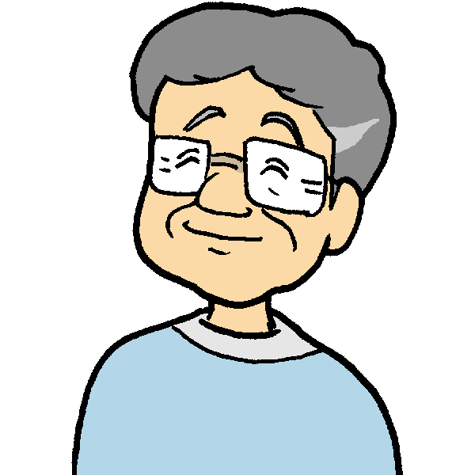
７．見守り身上看護・生活維持財産管理取決めイメージ
長男Ｂ （県内在住）
母親Ａ(90才 )
一人住まい
《取決め内容が明確なため》
➀ 負荷が分散されること
② 必要経費を活用できること
➂ 兄妹が公平に取り組める
こと
④ 管理簿により経費の使途
が明確であること
⑤ 報酬が明確で公平である
こと
見守り身上看護・生活維持財産管理取決め
➀ 全員で合意した取決め文書作成
（母親が特に頼んでおきたいことを明記）
② 役割分担と見守り計画表の作成
➂ 各種管理簿等の作成
④ 見守り看護報酬の設定等
長女Ｃ （県内在住）
元気なうちに老後のことを子供たちに頼んでおこう
＊当事者で本取決め文書を作成と管理等については、専門家に依頼することが望ましい
セミナー資料 栂村行政書士事務所 相談は無料ですのでお気軽に：0898-35-1022 Mail:：m.tsugamura＠tsugaoffice.jp

Slide 9
８．見守り身上看護・生活維持財産管理に関する取決め書
《主な内容》
① 目的
② 開始日
③ 見守り身上看護、生活維持財産管理
・見守り身上看護の方法
・生活維持財産管理の方法
④ 見守り看護に関する必要経費の設定
⑤ 見守り計画の作成
⑥ 生活維持管理事務の監督人設置（専門家等）
⑦ 内容の変更・停止
⑧ 本件の終了日
＊以上の内容を文書化し、当事者全員の署名・押印をする。

Slide 10
９．各種管理簿等の作成
（1）見守り計画表
➀ 月別カレンダーに週単位に担当を設定する
＊都合等により臨機応変に変更を相互通知
（2）生活維持財産管理簿
➀ 記入事項を統一するため経費の項目を事前に設定
② 通帳からキャッシュカードで引き下ろした金額・残高を
記入
＊10年間の必要経費をシュミレーションし財源を確保し、通帳
で管理
（3）領収書台紙
医療費、施設費用、消耗品等の領収書を台紙に貼って管理す
る

Slide 11
（4）見守り状況日誌
母親の状況や伝えておきたいこと引継ぎ事項等を簡単に記述
＊支援者の相互の情報共有や意思疎通に必要
（5）見守り経費（報酬）の設定
（例）➀ 交通費
② 見守り費
④ 畑・庭の草刈や植栽
⑤ 畑・庭木等の消毒
＊特に依頼したい内容により異なる
庭や畑が荒れないようにして欲しい等

